Slide 1
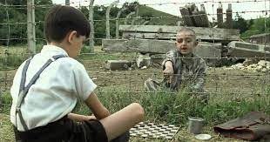
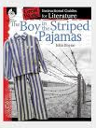
“Хлопчик у смугастій піжамі”.
Образи дітей, їхня дружба і взаємодопомога.
Трагічний фінал як відображення злочинів фашизму.

Slide 2

2008 рік - однойменна екранізація роману (режисер Марк Герман)
Notes:
https://youtu.be/NrGIZIShyK0

Slide 3
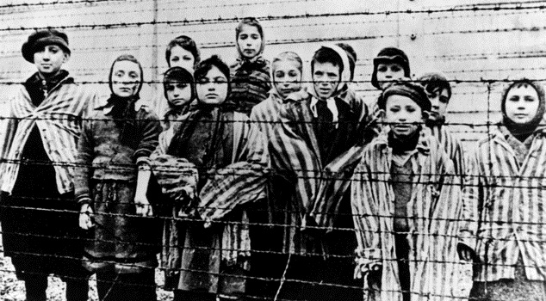
Ключовою в романі є тема Голокосту – масового знищення євреїв нацистською Німеччиною під час Другої світової війни.

Slide 4


Цікаво знати
Особисто для Джона Бойна тема Трагедії не була випадковою. Коли йому було 15, вчитель запропонував для літнього читання перелік творів. Перші дві книги, які обрав майбутній письменник, були романи авторів єврейського походження - Елі Візеля (“Ніч”) і Прімо Леві (“Періодична система”). То були видання про Голокост...

Slide 5
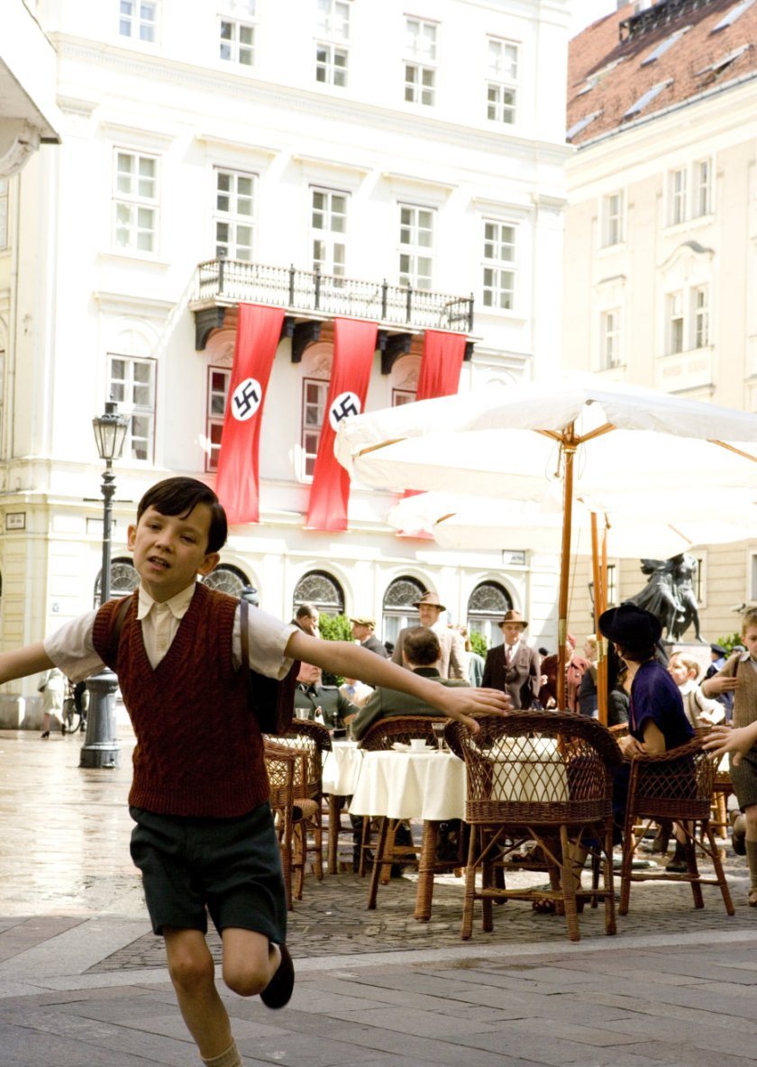
Поміркуй
Чим роман видався вам незвичним, своєрідним?
Роман Джона Бойна вирізняється типом світосприймання – дитячим. Тут промовляють дитяча свідомість, дитяче мислення, дитяча уява, дитяча правда…

Slide 6
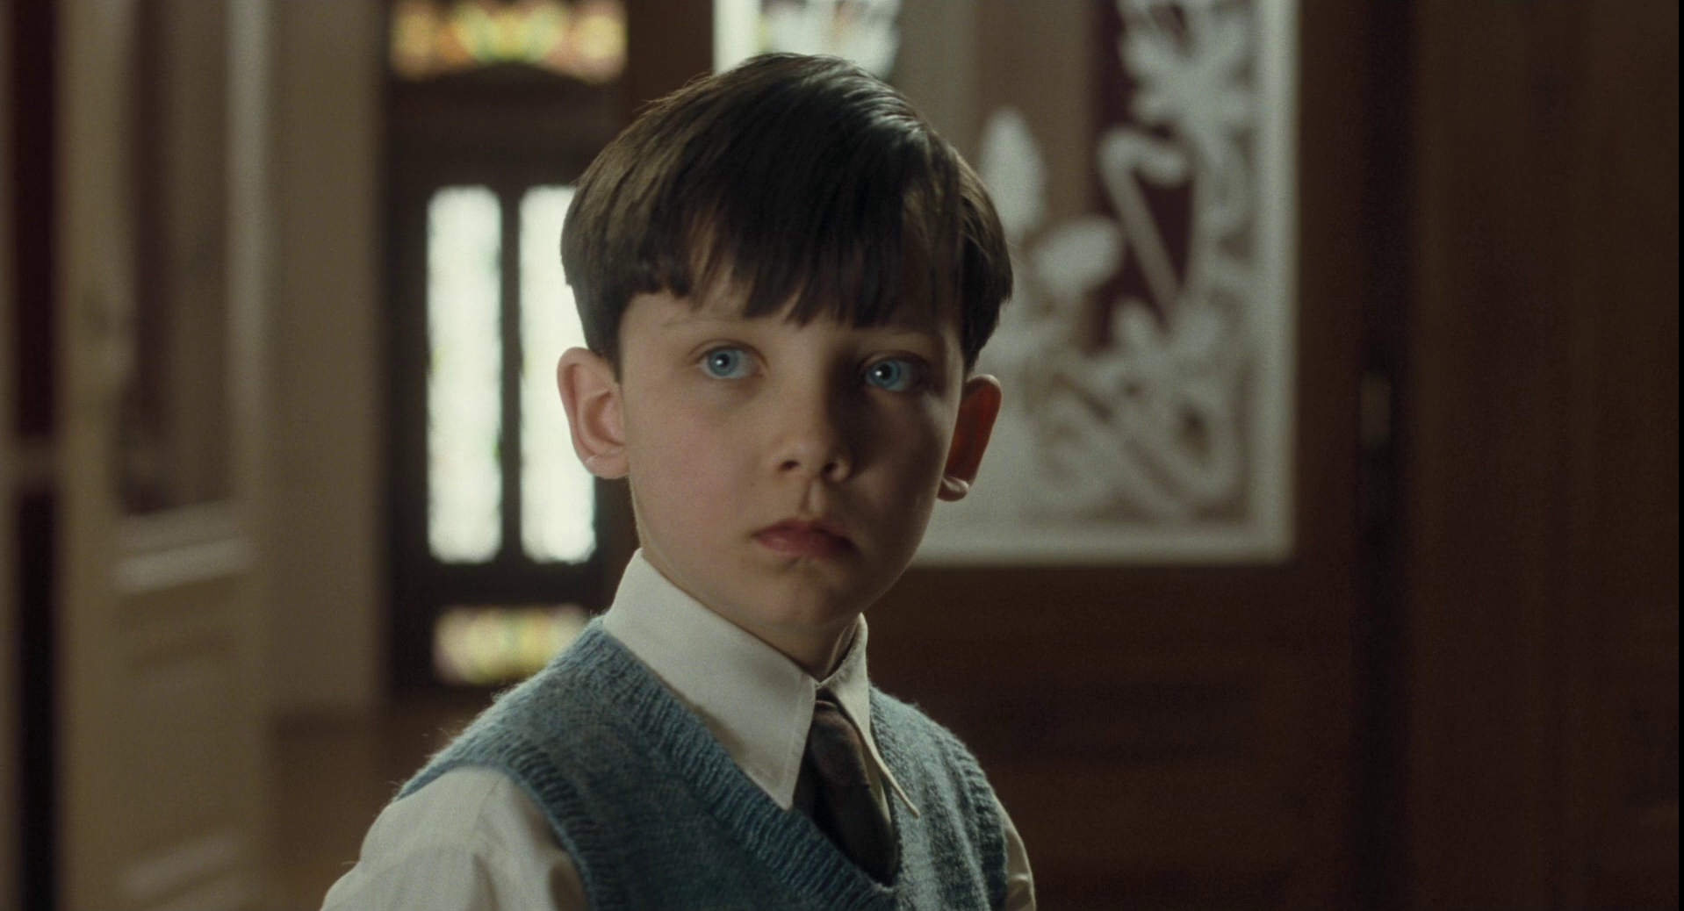
Аналітична бесіда
Що дізнаємося про головного героя роману?
Головний герой роману - дев`ятирічний
хлопчик Бруно, який мешкає в п’ятиповерховому будинку Берліна (Німеччина)

Slide 7
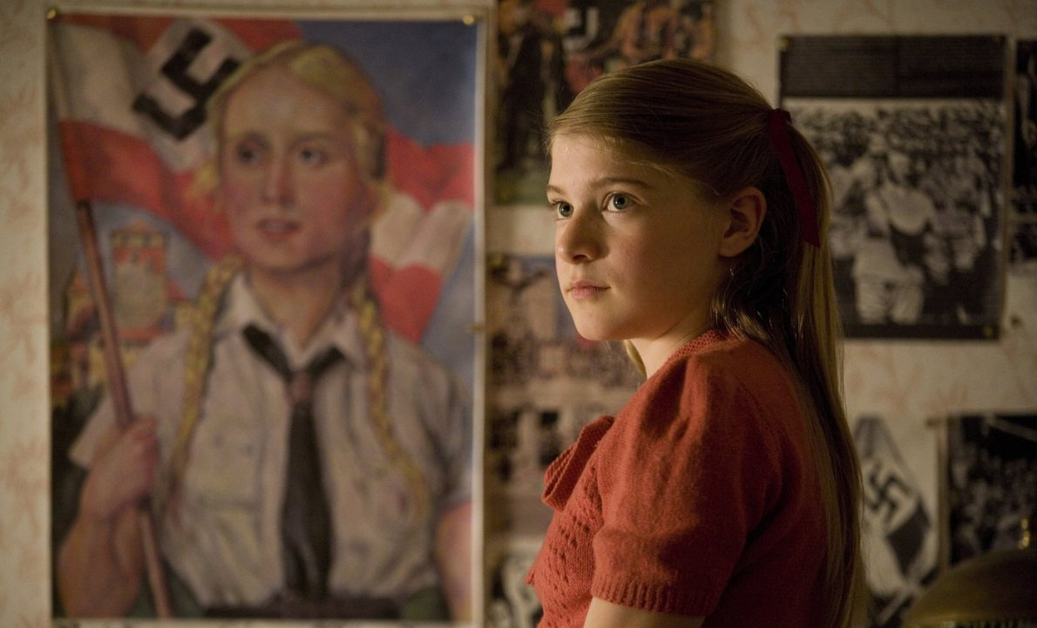
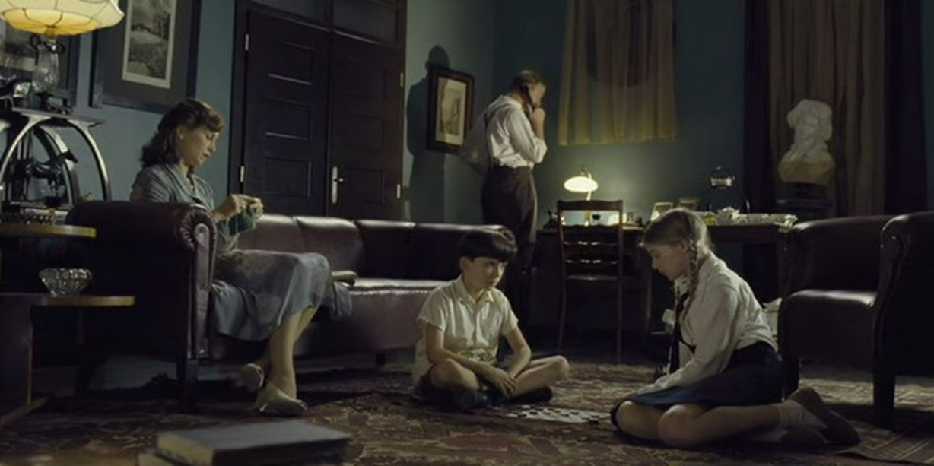
Що дізнаємося про головного героя роману?
Він має старшу сестру Гретель, яку нагороджує прізвиськом “Безнадійний випадок”.
Зростаючи в одній родині, ці діти вражають контрастом, тож між ними нерідко виникають конфліктні ситуації
Самозаглиблений, мрійливий, романтик, інтроверт Бруно – схильна до комунікації та істерик, злослива, екстравертка Гретель

Slide 8
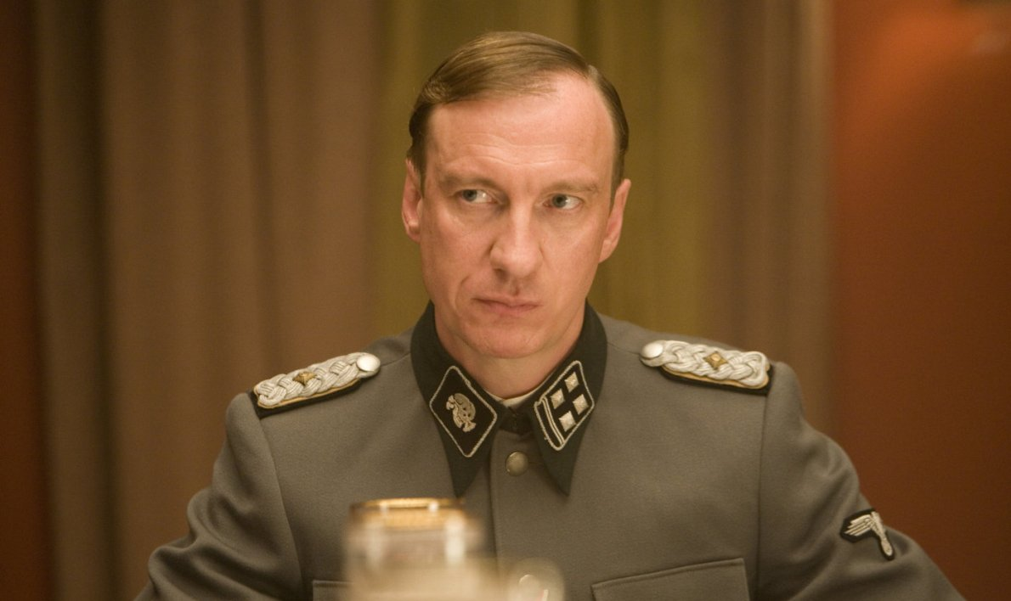
Що дізнаємося про стосунки Бруно з батьком?
Бруно заздрить одноліткам, бо ті знають, чим займаються їхні татусі. Все, що відомо Бруно: “його батько – чоловік, на якого треба зважати <…> І, крім того, він носить чудернацький однострійˮ

Slide 9
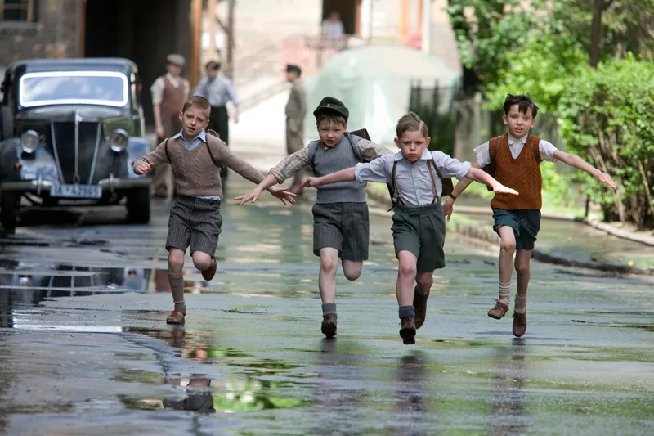
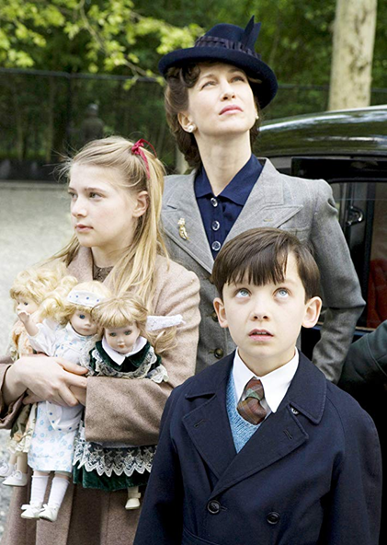
Що стало першим переломним моментом
у житті Бруно?
Першим переломним моментом для Бруно стає переїзд…
Що найдужче лякає хлопчика:?
зміна місця проживання …
новий будинок, який знаходиться на великій відстані від Берліна й кардинально різниться від попереднього, де Бруно так полюбляв спускатися перилами...
втрата друзів …

Slide 10
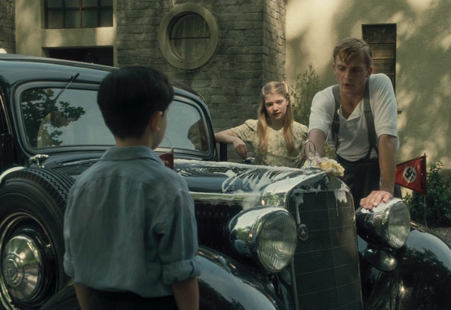
Як складаються стосунки хлопчика
з родиною після переїзду?
Батько зайнятий своїми справами, мама прагне чимось зайняти себе, а сестра Гретель компенсує живе спілкування розмовами з ляльками… і молодим лейтенантом Котлером. Лейтенант Котлер розважає і матір Бруно.

Slide 11
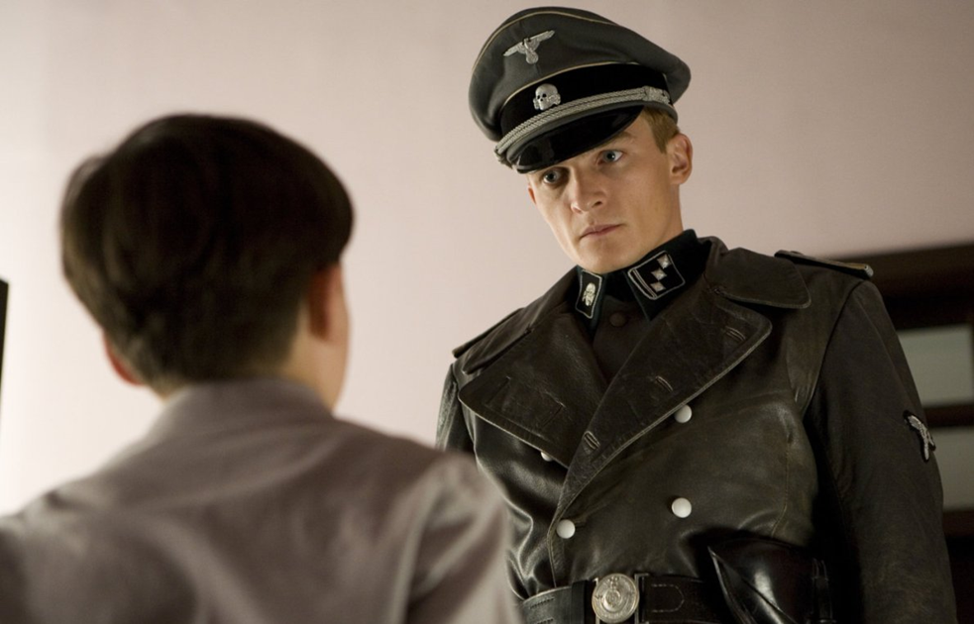
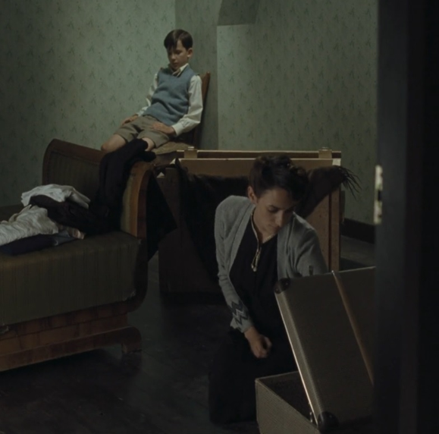
У Бруно не складаються стосунки з лейтенантом - їх антипатія взаємна.
Здається, найдужче Бруно зближується зі служницею Марією: либонь, відчуває, що саме з нею може поговорити на заборонені теми… Адже для дітей у цій родині вкрай багато табу...

Slide 12
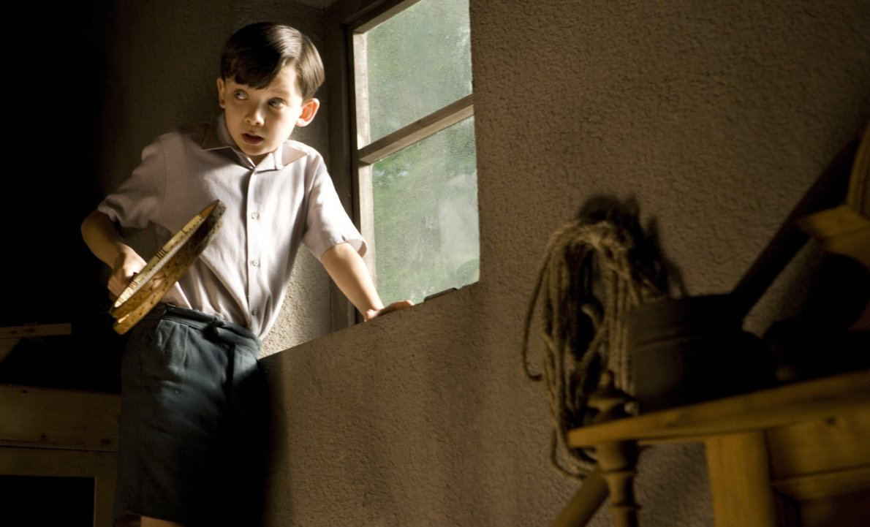
Яка таємниця цікавить хлопця невдовзі після переїзду?
Бруно визирає через вікно своєї кімнати… І узрів дещо таке, що позбавляє його дару мови і спонукає поділитися цим секретом зі сестрою…
Що саме?

Slide 13
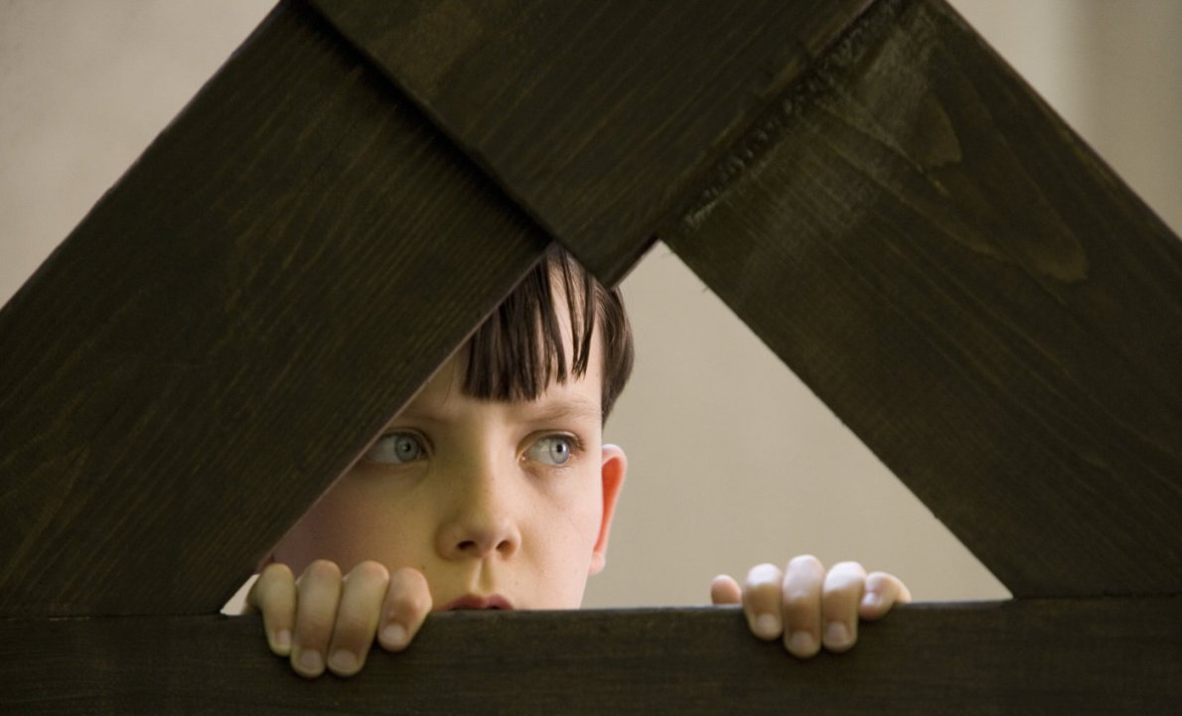
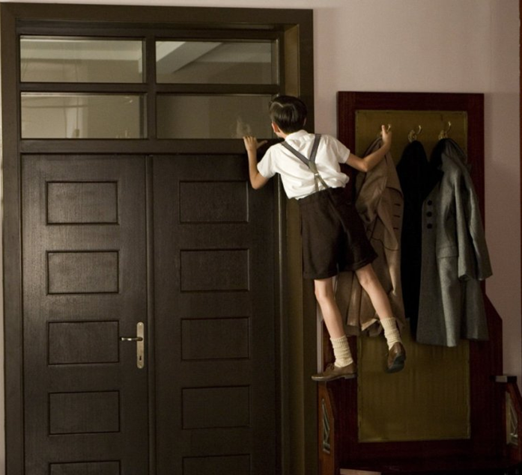
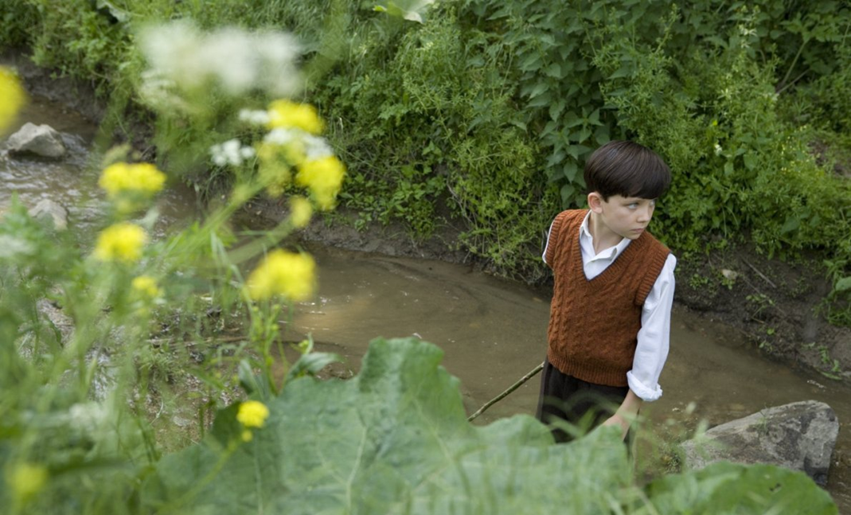
Що робить Бруно, щоб розкрити таємницю?
Виходить за межі будинку й стає дослідником довкілля.
Пильніше придивляється до всіх і прислухається до звуків та розмов.
Віддаляється від будинку й наближається впритул до колючого дроту.

Slide 14
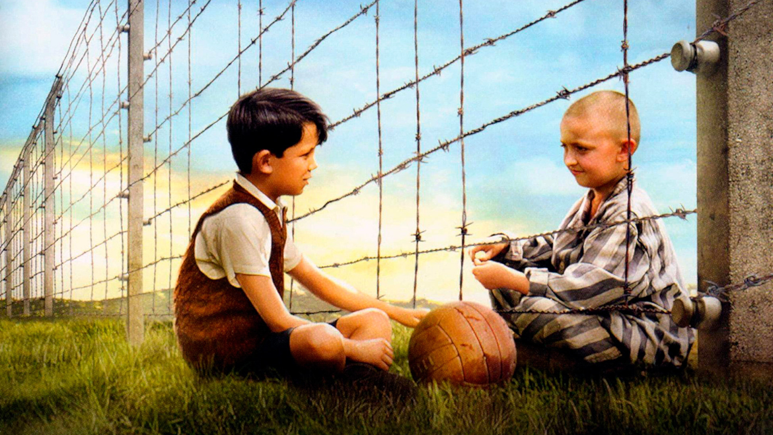
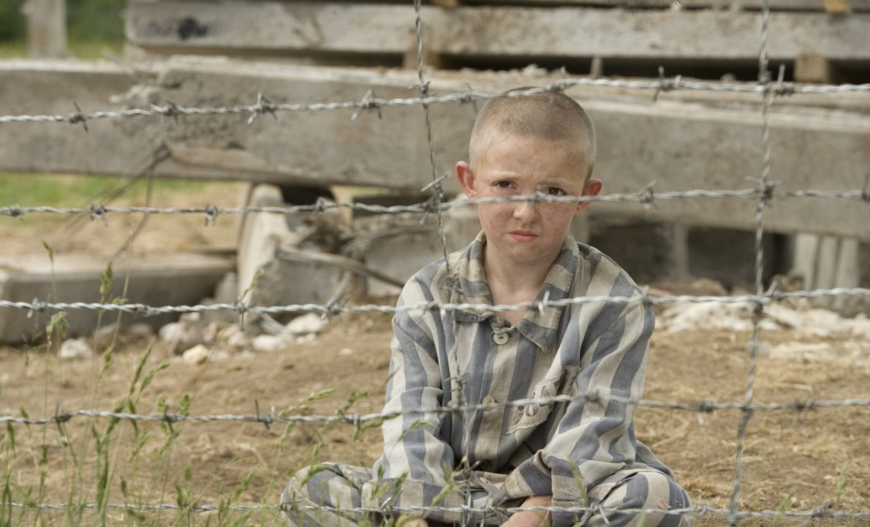
Чому зустріч з хлопчиком у смугастій піжамі видається містичною?
Обидва мають спільну дату народження (15 квітня 1934 року).
Либонь, вони народжені під однією зіркою… Кожному з хлопчиків 9 років.

Slide 15
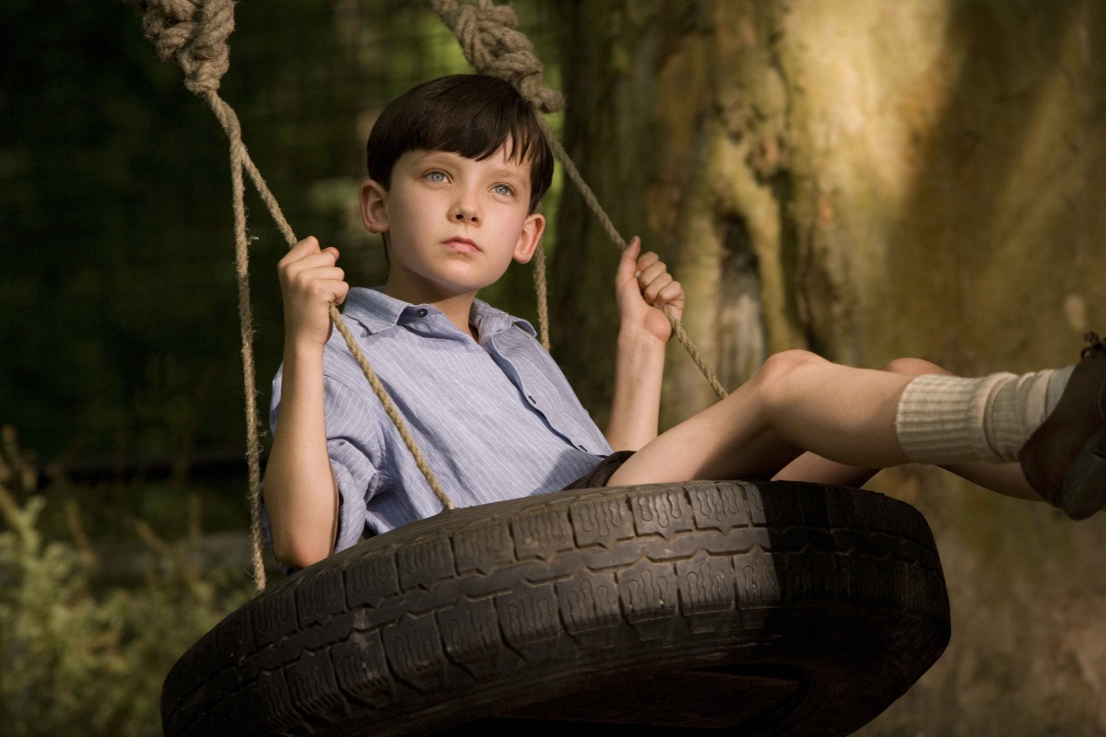
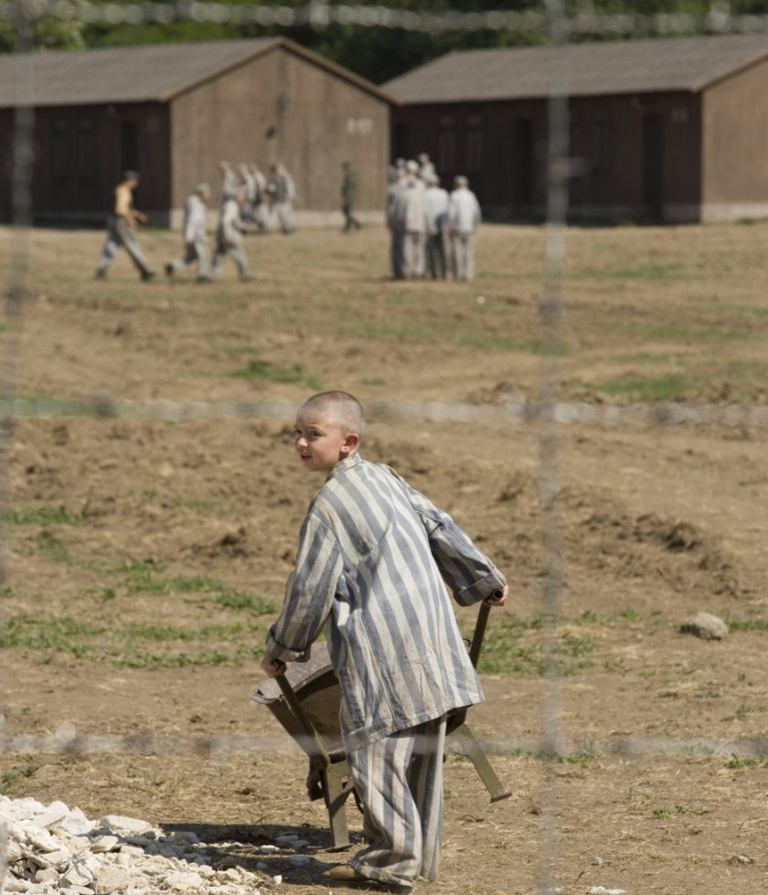
Чому дружба між ними,
на перший погляд, неможлива?
Між дітьми пролягає межа – глибша за колючий дріт, ніби прірва…
Бруно і Шмуль…
Німець та єврей…
Перший малює свастику,
другий - шестикутну зірку…
Один – син коменданта табору, інший – годинникаря…

Slide 16
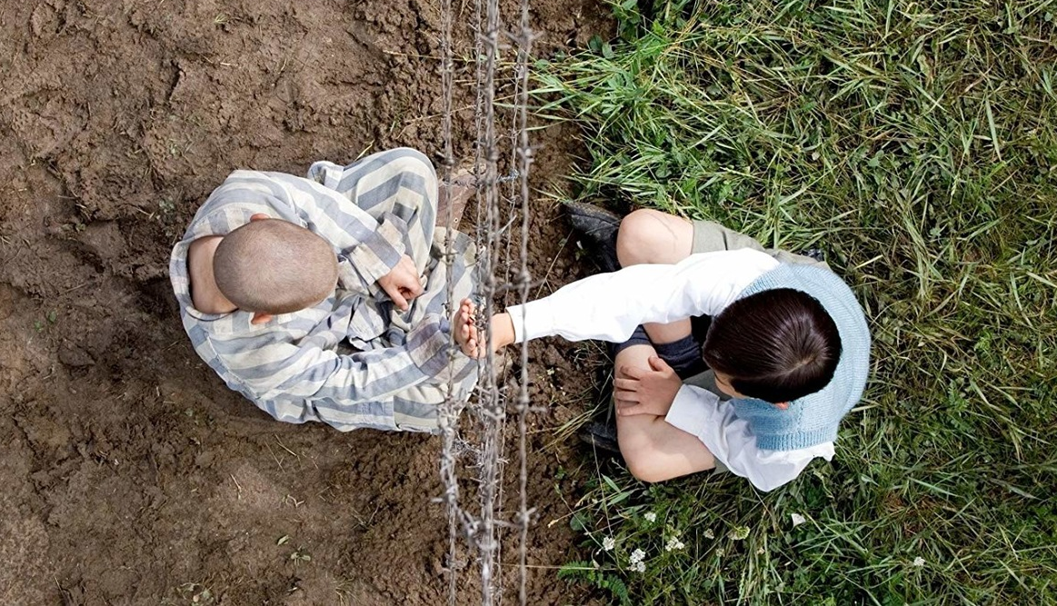
Чому ж такі різні хлопчики стали друзями?
Бруно прагне товариства, натомість Шмуль шукає усамітнення…
І все ж понад усе вони мріють погратися разом, потиснути один одному руки...

Slide 17
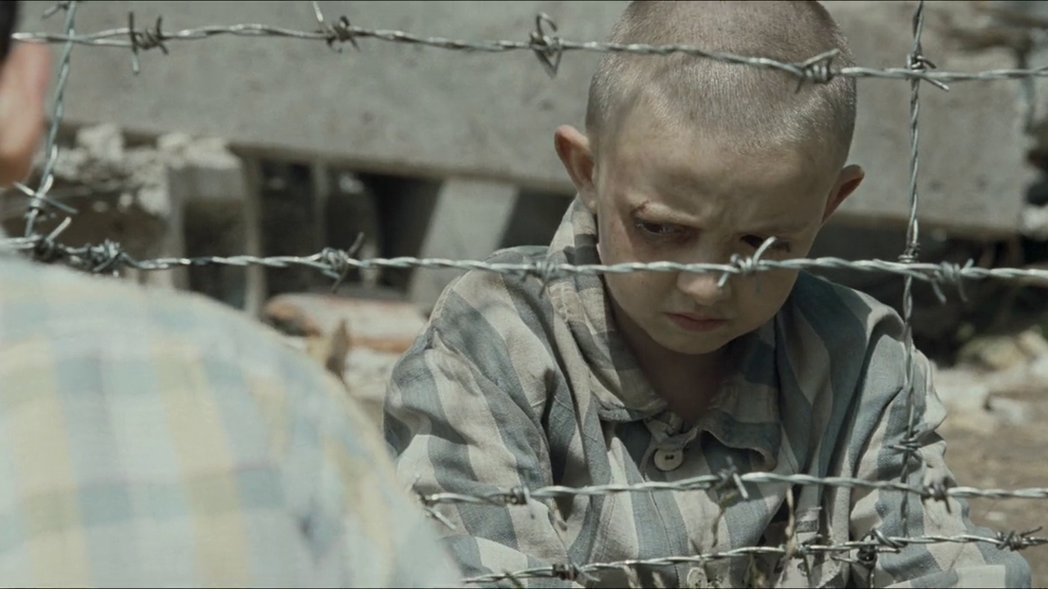
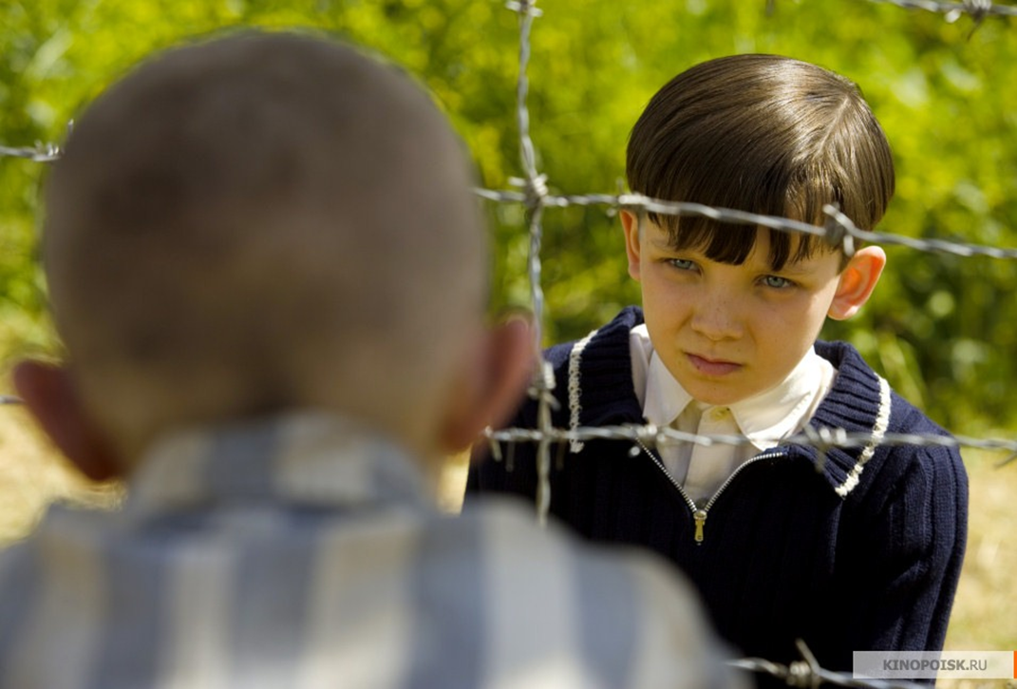
Як змінився внутрішній світ Бруно
під впливом Шмуля?
Завдяки знайомству зі Шмулем Бруно починає потроху усвідомлювати, що, окрім його світу, є світ інший, де немає крамниць, кав’ярень, людських усмішок… У тім світі раптово зникають дорослі, а діти ніколи не граються… А ще – всі ходять однаково: у смугастих піжамах...

Slide 18
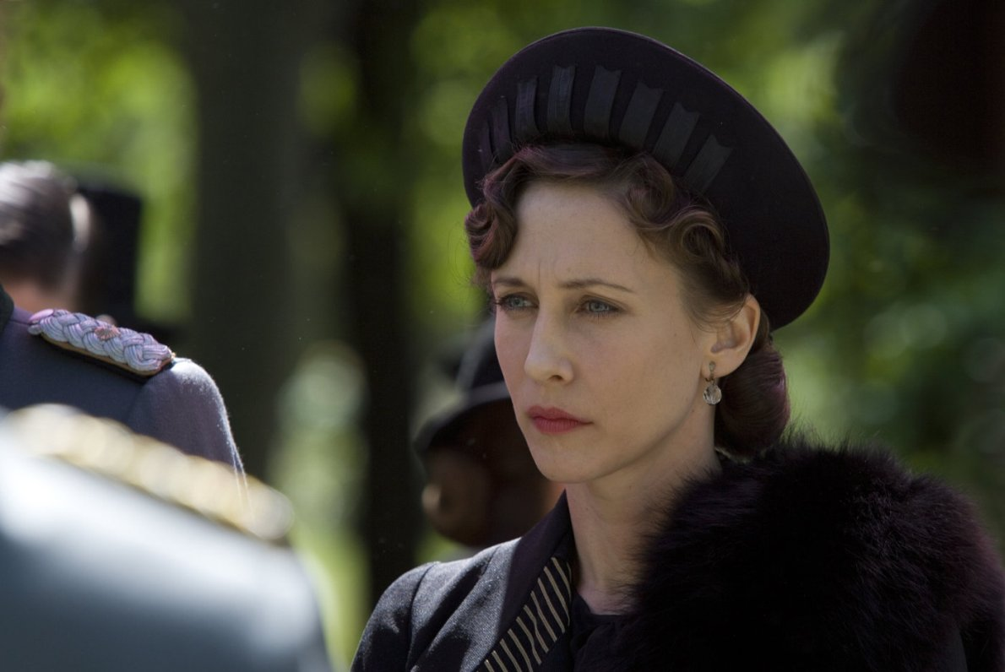
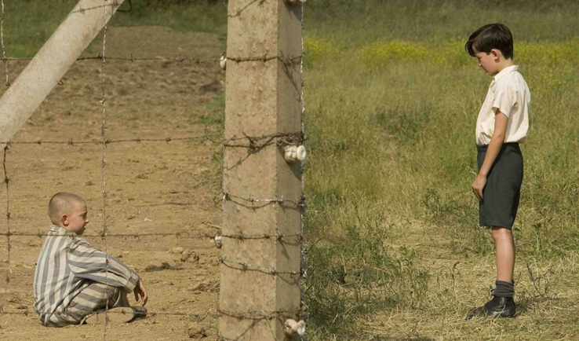
Що спонукало Бруно пробратися
на територію табору?
Бруно бачить, як змінюється його мама, лікуючи свій головний біль хересом… І одного дня вона вирішила з дітьми повертатися до Берліна.
Бруно збагнув, що має зовсім обмаль часу на прощання зі Шмулем… А головне – перед розлукою їм треба встигнути разом погратися… До того ж Бруно прагне допомогти другові знайти його батька.

Slide 19
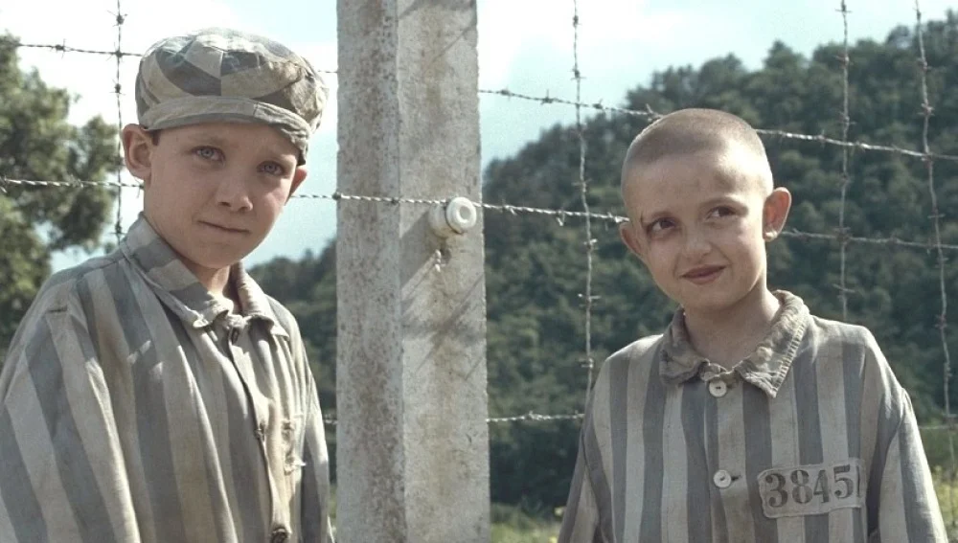
Розкажіть, до яких наслідків це призвело…
Несподівано зітерся рубіж між сином нациста й жертвою режиму… І все це під гаслом “цілком таємно.”

Slide 20
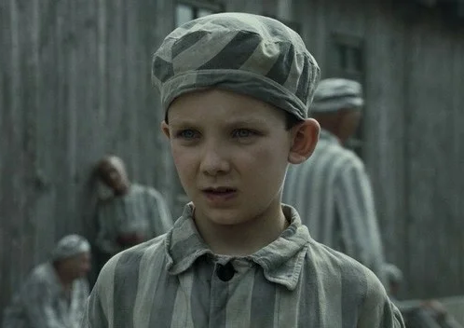
Як ви розумієте фінал роману:
смерть Бруно разом зі Шмулем?
Можна стверджувати, що зустріч зі Шмулем стає фатальною для Бруно… Але за кожен злочин має бути кара....
Батько Бруно навіть не здогадується, якою тяжкою буде його розплата за масові вбивства.

Slide 21
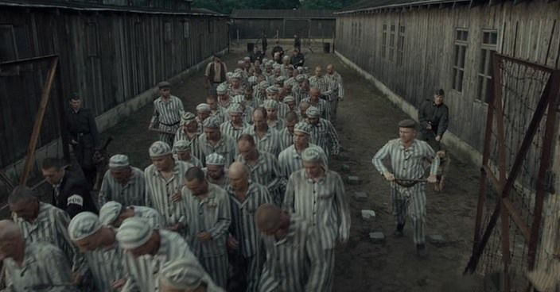
І якими “зрілими” видаються слова Бруно, звернені до його друга Шмуля незадовго до трагічної розв’язки : “Коли ти носиш правильний костюм, ти почуваєшся тією особою, якою претендуєш бути <…> Саме це я тепер і роблю, чи не так? Претендую бути особою на твоєму боці загорожі.ˮ

Slide 22
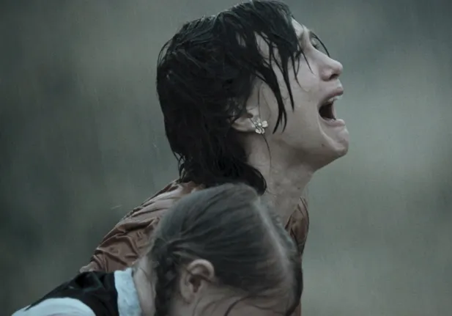
«Коло заключних слів»
Про що ви подумали, перегорнувши останню сторінку роману?
Найбільші трагедії викликають найболісніший катарсис, найгучніший резонанс…
Та чи зупиняють Фурера (Фюрера!) та йому подібних – тих, «котрі завше в чужому домі посідають місце господаря за обіднім столом»?

Slide 23
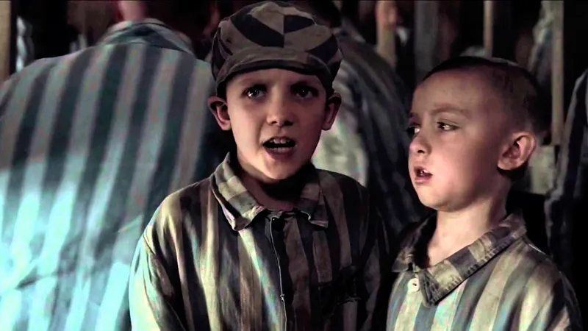
Рефлексія
Вправа «Асоціативний кущ»
Роман Дж. Бойна про двох Маленьких Принців, яких розмежовує колючий дріт і єднає Доля…
І вони, тримаючись за руки, йдуть за небокрай...
вибух
“Хлопчик у смугастій піжамі” –
це книга ...
емоція
війна
доба
трагедія

Slide 24
Домашнє завдання
Поміркуй
Роман закінчується словами:
«Усе це сталося дуже давно й ніщо подібне більше не станеться. Не в наші дні й не в нашу історичну добу.»
Чому людство забуло про страшні наслідки війни, про численні застереження і перестороги?

